Slide 1

Mängel & Mängelklassifizierung
Stephan Hug

Slide 2
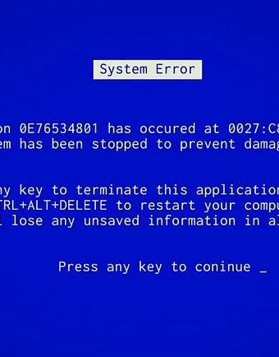
Übersicht
Definition eines Mangels
Klassifizierung
Bedeutung und Wichtigkeit

Slide 3
Was ist ein Mangel?
„Bugs“
Ein Nichterfüllen der Spezifikation
„Nicht was sich der Kunde vorgestellt hat“?

Slide 4
Klassifizierung (Hermes)
Klasse 1: belangloser Mangel
Einwandfrei und anforderungsgerecht
Klasse 2: leichter Mangel
Verwendung möglich, Brauchbarkeit ist vorhanden, Mängel sollte dennoch nicht vorkommen

Slide 5
Klassifizierung (Hermes)
Klasse 3: schwerer Mangel
Verwendung ist noch möglich, Brauchbarkeit ist stark verringert
Klasse 4: kritischer Mangel
Unbrauchbar; Wesentliche Funktionalität ist nicht gegeben; Betrieb ist nicht verantwortbar (z.B. sicherheitsspezifisch)

Slide 6
Beispiele / Diskussion
Schreibfehler?
„Speichern als PDF“ Button
Login funktioniert nicht
Es werden Kunden z.B. die falschen Kundendaten oder vertrauliche Daten von anderen angezeigt

Slide 7
Mängelklassen
Folgenschwere & Aufwand zur Behebung
Ungefähre Priorität & Reihenfolge der Behebung
Mängel der Klassen 1-3?
  Abnahme möglich
Mängel der Klasse 4?
  keine Abnahme möglich

Slide 8
Beispiel aus der Adfinis
3 Klassen (A / B / C)
Klasse A:
  Benutzung deutlich einschränken
  Rollback, Einspielen von Backup oder Bugfix in 1 Tag
Klasse B:
  System beschränkt verfügbar. Betriebsabläufe möglich
  Behebung innert 1-2 Wochen
Klasse C:
  Workarounds möglich
  Best effort, nächster Release

Slide 9
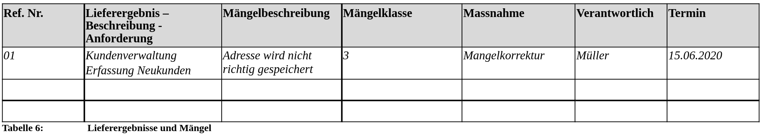
Beispiel aus Hermes

